Slide 1


第5章
从英语翻译成中文(简体) - www.onlinedoctranslator.com
软件工程的人性化
第一部分 - 软件流程

Slide 2
成功软件工程师的特质
个人责任感。
敏锐地意识到团队成员和利益相关者的需求。
对设计缺陷非常诚实，并提出建设性的批评。
在压力下有韧性。
公平感增强。
注重细节。
根据当前情况务实地调整软件工程实践。

Slide 3
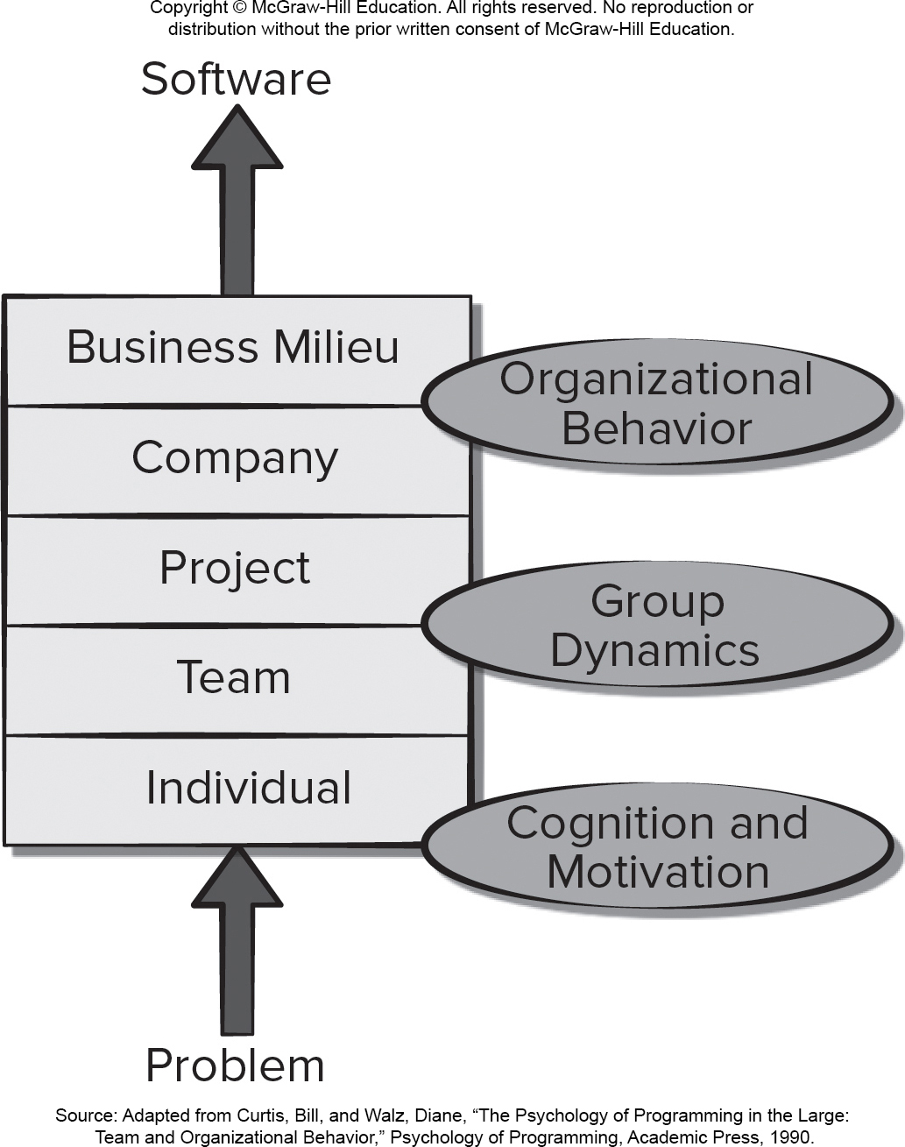
软件工程的行为模型
资料来源：改编自 Curtis、Bill 和 Walz、Diane，“大编程心理学：团队和组织行为”，编程心理学，学术出版社，19 90.
访问幻灯片图像的替代文本。

Slide 4
有效的软件团队属性
目的感。
参与感。
信任感。
进步感。
团队成员技能的多样性。

Slide 5
团队毒性的症状
疯狂的工作氛围，团队成员浪费精力并失去对工作目标的关注。
高度的挫败感会导致团队成员之间产生摩擦。
支离破碎或协调不善的软件流程模型成为实现目标的障碍。
团队角色定义不明确，导致缺乏责任感和相互指责。
持续和反复的失败会导致信心丧失和士气低落。

Slide 6
影响团队结构的项目因素
问题要解决的难度。
结果程序大小（以代码行或功能点为单位）。
团队在一起的时间（团队生命周期）。
问题可以模块化的程度。
所构建系统所需的质量和可靠性。
交货日期的严格性。
项目所需的沟通程度。

Slide 7
敏捷团队
强调个人能力与团队协作作为关键的成功因素。
人胜过过程，政治也可以胜过人。
敏捷团队是自组织的，具有多种结构。
适应性团队结构。
显着的自主权。
开发人员和利益相关者之间的沟通很重要（考虑将客户代表添加到团队中）。
规划保持在最低限度，并且仅受业务需求和组织标准的约束。

Slide 8
社交媒体的影响
围绕软件开发的社会流程是高度依赖耳鼻喉科 工程师与具有相似目标和互补技能的个人建立联系的能力。
随着团队规模的扩大或团队地理位置的分散，社交网络工具的价值也会随之增长。
使用社交媒体进行软件工程工作时，不应忽视隐私和安全问题。
必须权衡社交媒体的好处与不受控制地披露专有信息的威胁。

Slide 9
团队决策的复杂性
问题的复杂性。
与决策相关的不确定性和风险。
与决策相关的工作会对另一个项目对象产生意想不到的影响（意外后果法则）。
对问题的不同看法导致对前进道路的不同结论。
全球软件团队面临着与协作、协调和沟通困难相关的额外挑战。

Slide 10
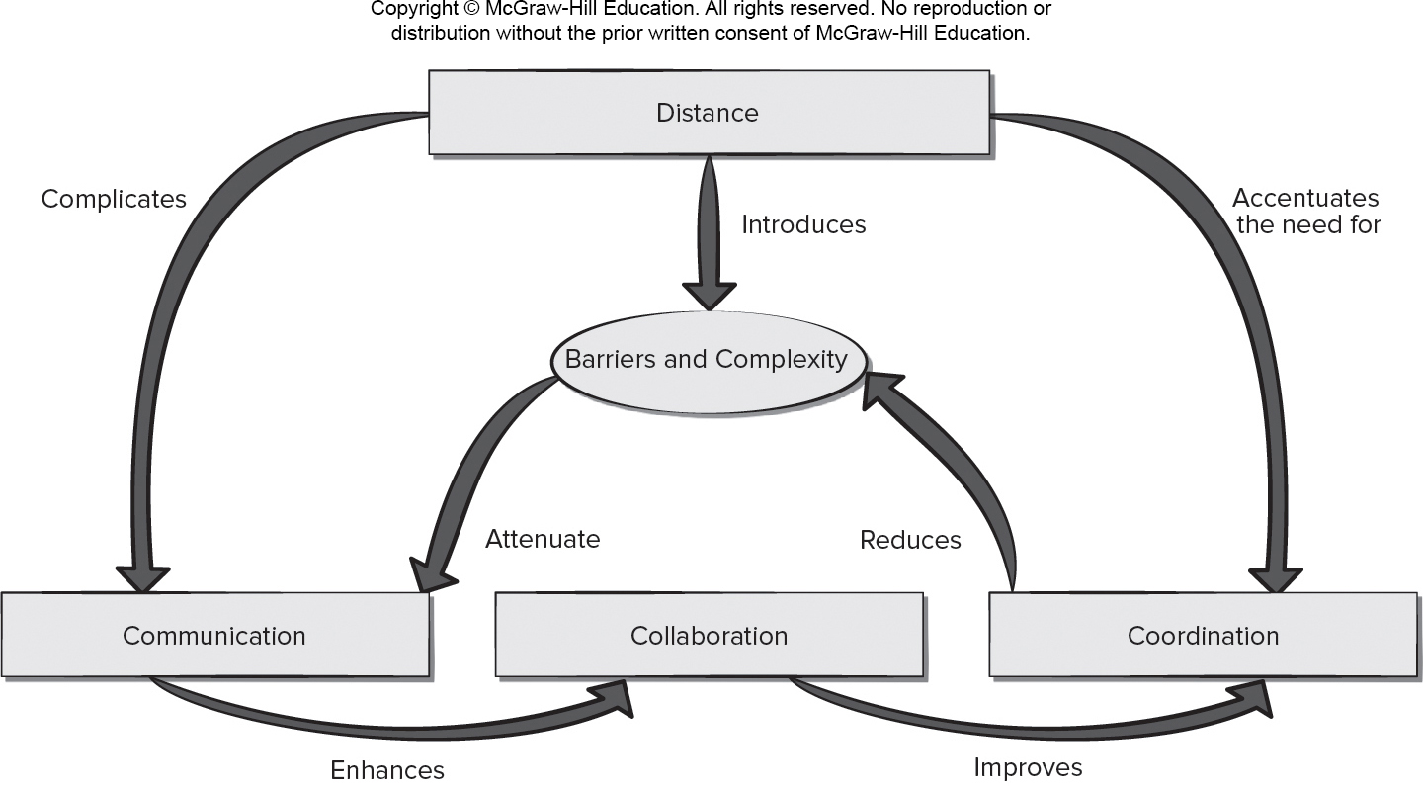
影响全球软件开发团队的因素
访问幻灯片图像的替代文本。

Slide 11
主要内容结束

Slide 12
无障碍内容：图像的文本替代品

Slide 13
软件工程的行为模型– 文本替代
返回包含图像的父幻灯片。
插图显示了软件工程的行为模型。模型层次从下到上依次为：个人、团队、项目、公司、商业环境。通过所有级别后，将问题引入到作为软件的单独结果中。个体水平由认知和动机组成。项目和团队具有群体动力。公司和商业环境属于组织行为范围。
返回包含图像的父幻灯片。

Slide 14
影响全球软件开发团队的因素 – 文本替代
返回包含图像的父幻灯片。
插图显示了影响全球软件开发团队的因素。这些因素包括距离、障碍和复杂性、沟通、协作和协调。距离带来了障碍和复杂性，使沟通变得复杂，并强调了协调的需要。沟通促进协作，协作提高协调。协调减少了障碍和复杂性，从而削弱了沟通。
返回包含图像的父幻灯片。

